Slide 1

Nazisme og holocaust
- intro og kontekst (1. Verdenskrig)

Slide 2
Introduktion
Det 20. årh. blev stærk præget af ideologiske kampe, og det gik ikke stille for sig!
Nazisme, kommunisme og fascisme var ideologier, som forførte folkemasserne. Utopiske totalplaner for samfundet endte som rædselsscenarier i virkeligheden. Ideologierne er her stadig, men har heldigvis – de fleste steder – ikke en statsmagt bag sig.
Det regnes for en ret tydelige lære af det 20. årh., at totalitære ideologier er farlige. I dette forløb ser vi nærmere på nazisme og holocaust, bl.a. for at finde ud af, hvordan det kunne gå til, at 6 millioner jøder og andre ”afvigere” blev myrdet.

Slide 3

Faglige mål (kompetencer)
Redegøre for centrale udviklingslinjer og begivenheder i Danmarks, Europas og verdens historie
Reflektere over samspillet mellem fortid, nutid og fremtid samt over mennesket som historieskabt og historieskabende
Anvende en metodisk-kritisk tilgang til at udvælge og analysere historisk materiale, herunder eksempler på brug af historie
Opnå indsigt i, hvordan historiefaget kan medvirke til at forstå og løse problemer i nutiden
Formulere historiske problemstillinger og relatere disse til egen tid

Slide 4
Kernestof (indhold)
Hovedlinjer i Danmarks, Europas og verdens historie
Forskellige styreformer og samfundsorganiseringer
Politiske ideologier, herunder ideologiernes kamp i det 20. årh.
Historiebrug og –formidling
Historiefaglige teorier og metoder

Slide 5
1. Verdenskrig
1/8-1914 til 11/11-1918.
En særdeles brutal og blodig krig, der kostede mange millioner mennesker livet, både militært (ca. 9-11 mill. tab) og civilt (ca. 7 mill. tab).
Krigen blev udkæmpet mellem ententemagterne: Det Russiske Kejserrige, Frankrig, Storbritannien, Italien og USA (fra 1917), m.fl. og centralmagterne: Østrig-Ungarn, Det Tyske Kejserrige, Det Osmanniske Rige og Bulgarien, m.fl.
1. Verdenskrigs afslutning medførte et helt andet Europa end før krigen.

Slide 6
1. Verdenskrig: konsekvenser
Ententemagterne vandt krigen, der bl.a. havde flg. konsekvenser (altså udover massiv død og ødelæggelse):
  Den russiske revolution og borgerkrig = Sovjetunionen (1922-1991)
  Weimarrepublikkens opståen i Tyskland (forsøg på demokratisering)
  Tyrkisk uafhængighedskrig (1919-1922), ikke krig som sådan, men konflikter og kaos
  Folkeforbundet opstår (1920-1946: En forløber for FN)
  Dannelsen af nye, eller genoprettede, stater i Europa og Mellemøsten:
    Jugoslavien (1918-1992)
    Weimarrepublikken (Tyskland: 1918-1933)
    Polen (genoprettet)
    De baltiske lande
    Østrig
    Ungarn
    Tjekkoslovakiet (1918-1992)
    Tyrkiet
    Finland (genoprettet)
Fra optimisme og tro på fremtiden til pessimisme og usikkerhed (kulturelt set)

Slide 7
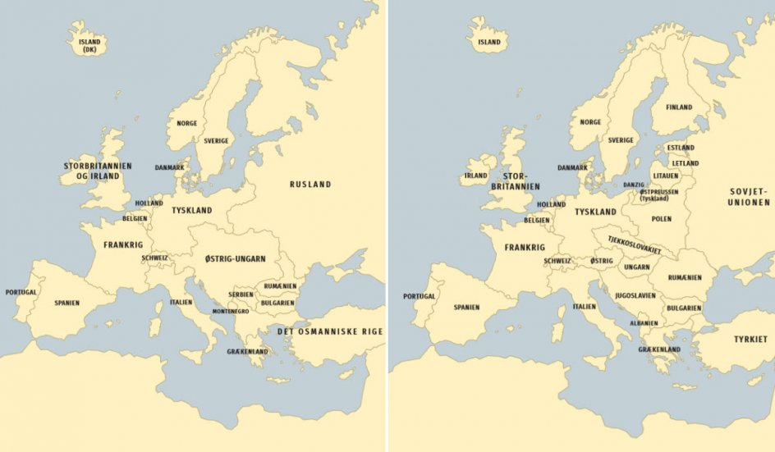
Europa 1914 og Europa 1923

Slide 8
Det var Tysklands skyld (synes vinderholdet)
"The Allied and Associated Governments affirm and Germany accepts the responsibility of Germany and her allies for causing all the loss and damage to which the Allied and Associated Governments and their nationals have been subjected as a consequence of the war imposed upon them by the aggression of Germany and her allies.” (uddr. Versaillestraktaten)
Dertil skulle Tyskland nedruste militært, afgive landområder og betale massive – og urealistiske vil nogen mene - krigsskadeerstatninger: hvad der svarer til ca. $442 milliarder i nutidspenge.

